Slide 1
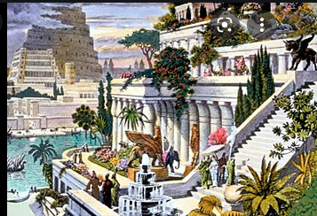
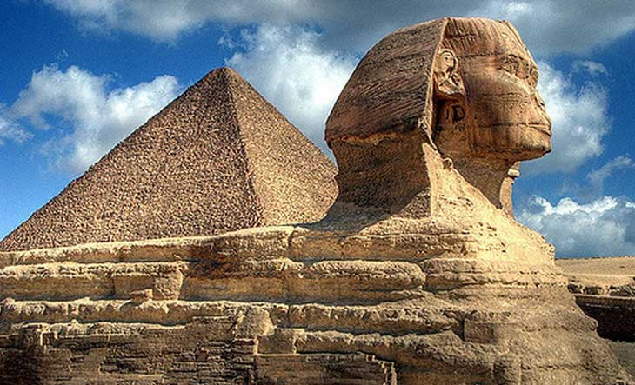
Vườn treo Ba-bi-lon là một trong bảy kỳ quan thế giới cổ đại. Nó được ca ngợi là một thành tựu nổi bật về kỹ thuật xây dựng với một chuỗi vườn bậc thang, có đủ các loại cây, cây bụi và cây leo đa dạng, tạo nên một ngọn núi xanh lớn được đắp bởi gạch bùn.
. Kim tự tháp Kê-ốp (Ai Cập) hay còn gọi với tên kim tự tháp Giza, hay Ku-phu; là một trong bảy kì quan thế giới cổ đại còn tồn tại. Các khối đá thạch cao tuyết hoa, mài nhẵn bề mặt rồi xếp chồng lên nhau. Bên cạnh Kim tự tháp là bức tượng Nhân sư huyền bí, là bức tượng nguyên khối lớn nhất hiện nay, tượng trưng cho trí tuệ và sức mạnh quyền lực của các pha-ra-ông Ai Cập. Hình ảnh Kim tự tháp và tượng Nhân sư trở thành biểu tượng cho văn minh Ai Cập tổn tại mãi mãi với thời gian.

Slide 2
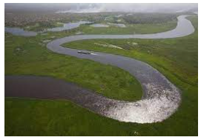
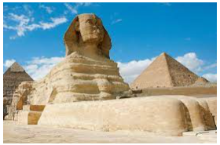
CHƯƠNG III: XÃ HỘI CỔ ĐẠI
Tiết 13, 14 - Bài 7. AI CẬP VÀ LƯỠNG HÀ CỔ ĐẠI
Mục tiêu bài học
Nêu được tác động của điều kiện tự nhiên với sự hình thành nền văn minh Ai Câp và Lưỡng Hà
Trình bày được quá trình hình thành Nhà nước ở Ai Cập và Lưỡng Hà
Nêu được các thành tựu văn hoá quan trọng của Ai Cập và Lưỡng Hà
HÀNH TRÌNH LẬP QUỐC CỦA NGƯỜI AI CẬP LƯỠNG HÀ
TẶNG PHẨM CỦA NHỮNG DÒNG SÔNG
NHỮNG THÀNH TỰU VĂN HOÁ TIÊU BIỂU

Slide 3
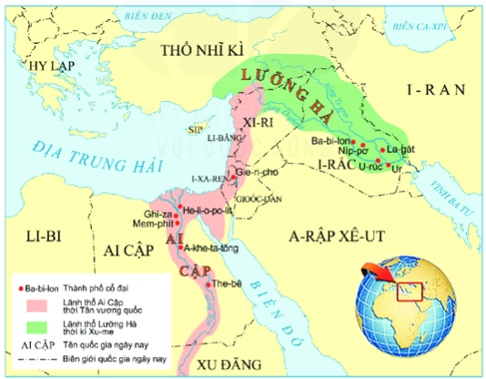

Slide 4
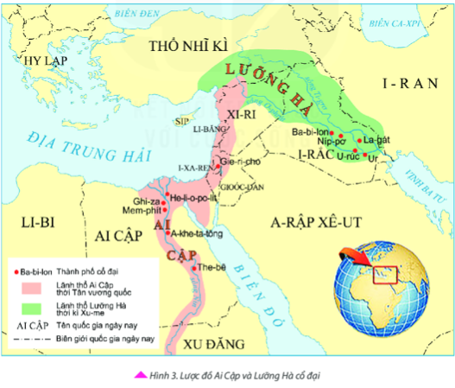
BÀI 7. AI CẬP VÀ LƯỠNG HÀ CỔ ĐẠI
1. Tặng phẩm của những dòng sông
THẢO LUẬN NHÓM
- Nhóm 1. Ai Cập, Lưỡng Hà nằm ở khu vực nào?
- Nhóm 2. Nêu tên con sông lớn ở Ai Cập và Lưỡng Hà?
- Nhóm 3. Rút ra điểm tương đồng về điều kiện tự nhiên của hai quốc gia cổ đại Ai Cập- Lưỡng Hà?
- Nhóm 4. Với những điều kiện tự nhiên đó hai quốc gia Ai Câp, Lưỡng Hà sẽ phát triển những ngành kinh tế nào?

Slide 5
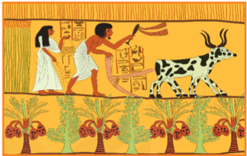
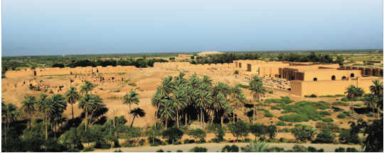
AI CẬP
LƯỠNG HÀ
Nằm ở vùng đất thuộc Đông Bắc châu Phi.
Nằm ở khu vực Tây Nam Á (Trung Đông)
Có sông Nin.
Có sông: Ti-gơ-rơ và Ơ-phơ-rát
Phía Bắc là đồng bằng châu thổ sông Nile (Hạ Ai Cập), phía Nam là Thượng Ai Cập (vùng đất dài hẹp, chủ yếu là cồn cát). Nước sông Nin hàng năm dâng tràn 2 bờ để lại lớp phù sa màu mỡ, thuận lợi canh tác nông nghiệp.
Bao bọc xung quanh Lưỡng Hà là các sa mạc.
Vùng đất giữa hai con sông Ti-gơ-rơ và Ơ-phơ-rát khá bằng phẳng và màu mỡ.
Điều kiện tự nhiên thuận lợi cho trồng trọt, giao thông và buôn bán
Thuận lợi cho phát triển kinh tế nông nghiệp, thuỷ sản, giao lưu đi lại buôn bán, thúc đẩy văn minh phát triển => Quà tặng của những dòng sông

Slide 6
BÀI 7. AI CẬP VÀ LƯỠNG HÀ CỔ ĐẠI
1. Tặng phẩm của những dòng sông
- Ai Cập và Lưỡng Hà nằm ở lưu vực các dòng sông lớn (sông Nin, Ơ-phơ-rát và Ti-gơ-rơ).
- Kinh tế nông nghiệp phát triển sớm, phát minh ra cày, sử dụng sức kéo của động vật, năng suất cao, sớm tạo ra của cải dư thừa.
- Các dòng sông trở thành những tuyến giao thương chính, thúc đẩy thương mại phát triển.
=> Nền văn minh Ai Cập, Lưỡng Hà được hình thành rất sớm..

Slide 8
BÀI 7. AI CẬP VÀ LƯỠNG HÀ CỔ ĐẠI
1. Tặng phẩm của những dòng sông
2. Hành trình lập quốc của người Ai Cập và Lưỡng Hà

Slide 9
THẢO LUẬN
Nhiệm vụ học tập: Dựa vào trục thời gian hình thành nhà nước Ai Cập, Lưỡng Hà cổ đại và thông tin trong SGK hãy hoàn thiện niên biểu lịch sử theo mẫu
Chèn chữ lên đây
Thời gian | Vương quốc
Nhóm 1, 3: Ai Cập cổ đại; Nhóm 2, 4: Lưỡng Hà cổ đại

Slide 10
Niên biểu lịch sử các vương quốc ở Ai Cập cổ đại
Thời gian | Vương quốc
Năm 3100 TCN – Năm 2500 TCN | Tảo kì vương quốc
Năm 2510 TCN – Thế kỉ XI TCN | Cổ vương quốc
Thế kỉ XI TCN – Thế kỉ XVIII TCN | Trung vương quốc
Thế kỉ XVI TCN – Thế kỉ XI TCN | Tân vương quốc
Thế kỉ XI TCN - Giữa thế kỉ I TCN | Hậu kì vương quốc
Giữa thế kỉ I TCN | Bị La Mã xâm lược

Slide 11
BÀI 7. AI CẬP VÀ LƯỠNG HÀ CỔ ĐẠI
1. Tặng phẩm của những dòng sông
2. Hành trình lập quốc của người Ai Cập và Lưỡng Hà
- Ở Ai Cập: Năm 3200 TCN, vua Mê-nét thống nhất Ai Cập. Ai Cập cổ đại trải qua các giai đoạn: Tảo kì vương quốc, Cổ vương quốc, Trung vương quốc, Tân vương quốc và Hậu kì vương quốc, đến thế kỉ I TCN thì bị La Mã xâm chiếm và thống trị.

Slide 12
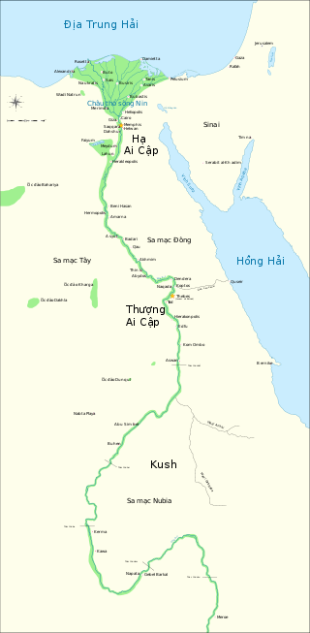
Bản đồ Ai Cập cổ đại, cho thấy các thành phố chính và các vị trí của thời kỳ triều đại (khoảng năm 3150 TCN tới năm 30 TCN)

Slide 13
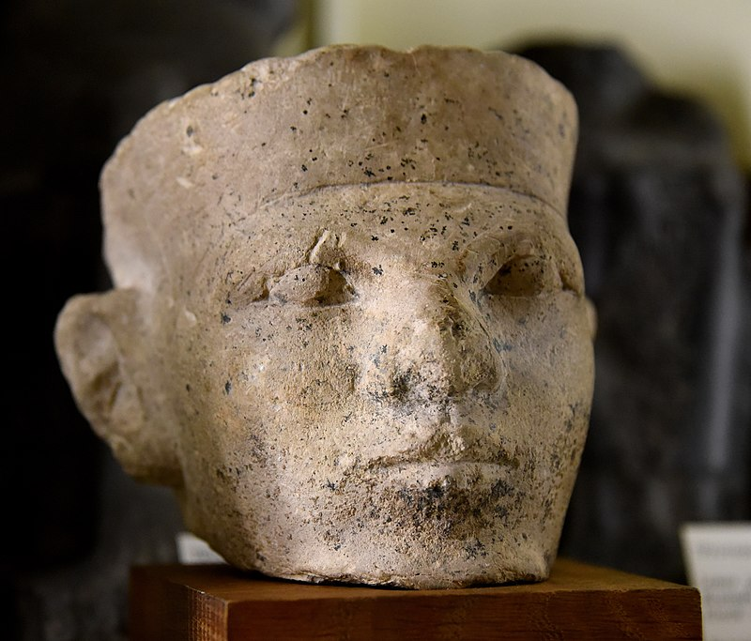
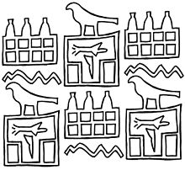
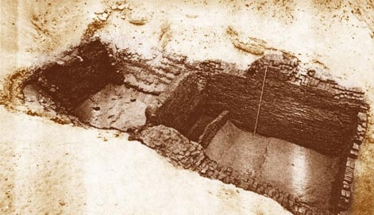
Phục dựng lại dấu ấn triện của Narmer- Menes từ Abydos
Đầu đá vôi của một vị vua Narmer
Hai căn phòng chôn cất B17 và B18 thuộc ngôi mộ của Narmer.

Slide 14
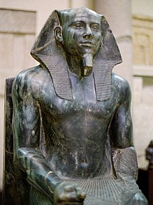
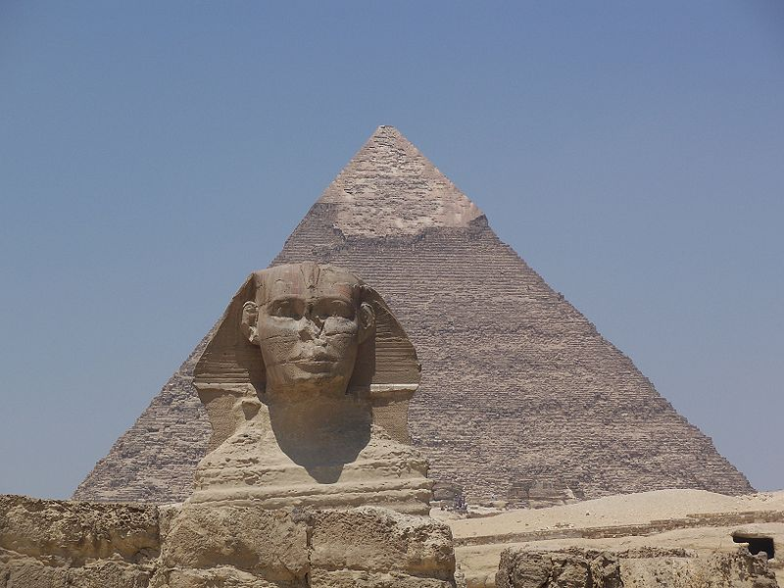
Khafra (còn được gọi là Khafre) là một vị vua Ai Cập cổ đại (pharaon) của vương triều thứ 4 thuộc thời kỳ Cổ vương quốc. Khafra là người đã cho xây dựng nên kim tự tháp lớn thứ hai tại Giza. Phần lớn các nhà Ai Cập học đều cho rằng Tượng Nhân Sư lớn đã được xây dựng vào khoảng năm 2500 TCN nhằm tôn vinh Khafra.
Bức tượng bằng đá của Khafra
(tại Bảo tàng Ai Cập ở Cairo)
Kim tự tháp Khafre và tượng Nhân sư lớn.

Slide 15
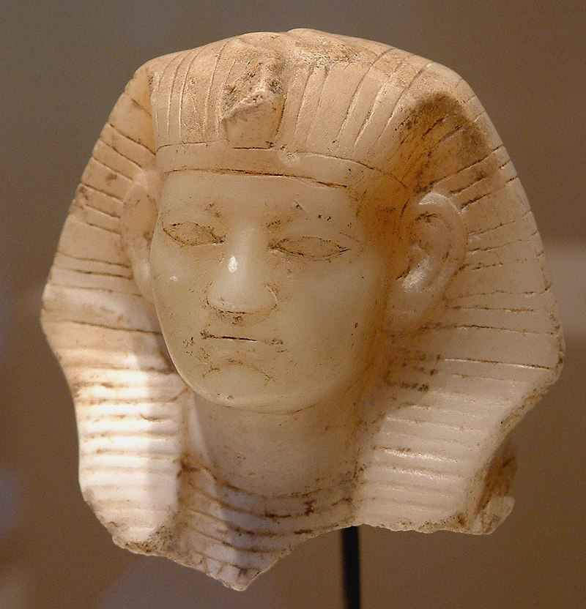
Amenemhat III, vị vua vĩ đại cuối cùng của Trung Vương quốc

Slide 16
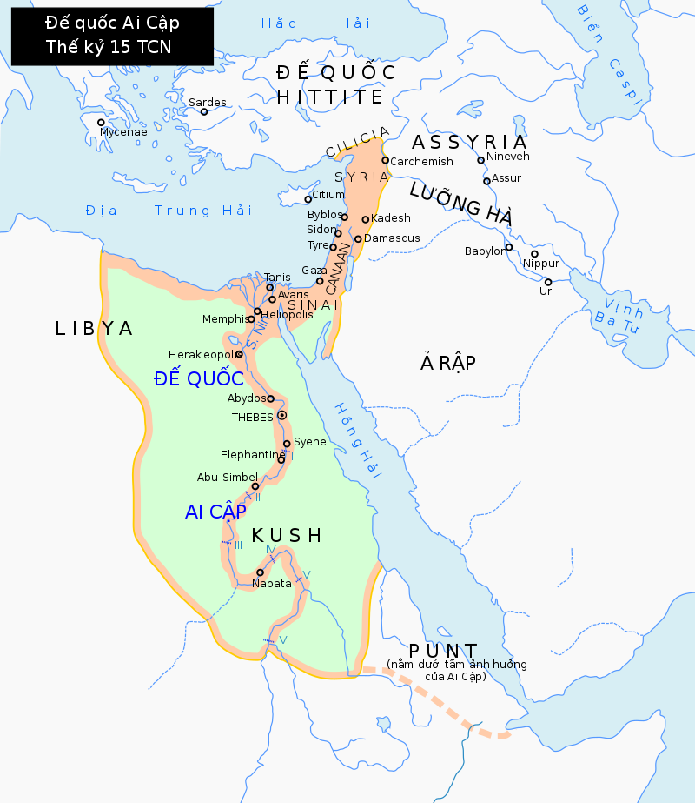
Lãnh thổ cực đại của Ai Cập (Thế kỷ XV TCN - Thời kì Tân vương quốc)

Slide 17
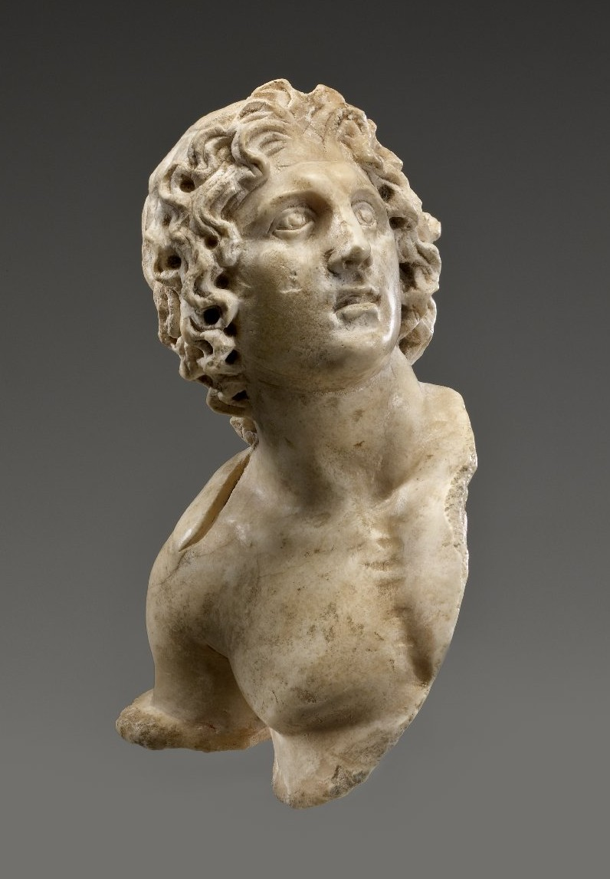
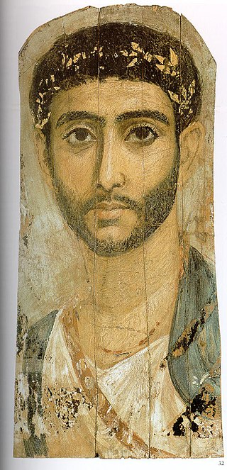
Alexander Đại đế, 100 TCN – 100 CN,
Bảo tàng Brooklyn (thời kì thuộc Hy Lạp)
Chân dung xác ướp Fayum, hình ảnh hội tụ cả văn hóa Ai Cập và La Mã.

Slide 18
Niên biểu lịch sử các giai đoạn ở Lưỡng Hà cổ đại
Thời gian | Vương quốc
Năm 3000 TCN | Nhà nước thành bang của người Xu-men hình thành
Năm 1792 TCN | Bắt đầu thời kì trị vì của vua Ha –mu-ra-bi
Năm 539 TCN | Ba Tư xâm lược
- Cuối thiên niên kỉ IV TCN, nhà nước đầu tiên của Lưỡng Hà ra đời ở hạ lưu sông Ti-grơ và Ơ-phrát; đứng đầu nhà nước là En-xi.

Slide 19
BÀI 7. AI CẬP VÀ LƯỠNG HÀ CỔ ĐẠI
1. Tặng phẩm của những dòng sông
2. Hành trình lập quốc của người Ai Cập và Lưỡng Hà
- Ở Ai Cập: Năm 3200 TCN, vua Mê-nét thống nhất Ai Cập. Ai Cập cổ đại trải qua các giai đoạn: Tảo kì vương quốc, Cổ vương quốc, Trung vương quốc, Tân vương quốc và Hậu kì vương quốc, đến thế kỉ I TCN thì bị La Mã xâm chiếm và thống trị.
- Ở Lưỡng Hà: Năm 3000 TCN, người Xu-me đã thành lập vương triều, sau đó là người Ác-cát, Át-xi-ri, Ba-bi-lon,... thay nhau làm chủ vùng đất này đến khi bị Ba Tư xâm lược vào năm 539 TCN.

Slide 20
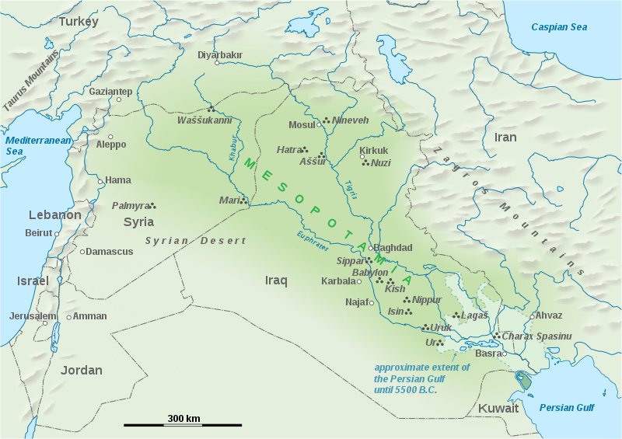
Bản đồ cho thấy phạm vi của Lưỡng Hà

Slide 21
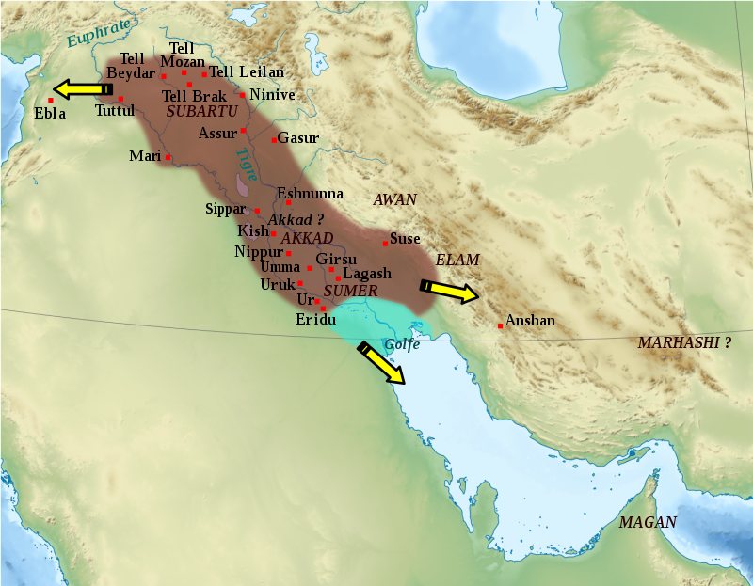
Bản đồ của Đế chế Akkad (màu nâu) và các hướng tiến hành các chiến dịch quân sự (mũi tên màu vàng)

Slide 22
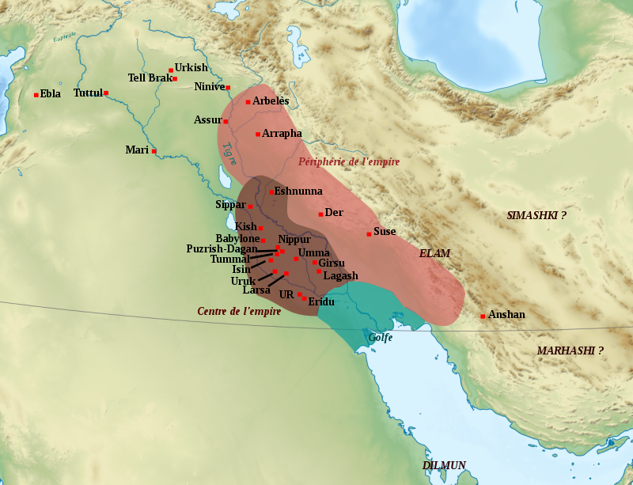
Bản đồ Ur III (màu nâu) và phạm vi ảnh hưởng của nó (màu hồng)

Slide 23
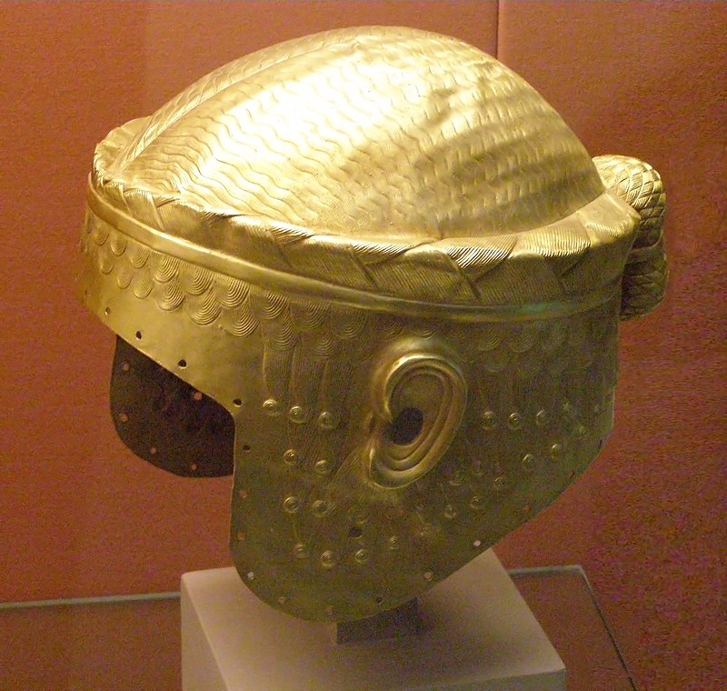
Mũ trụ vàng của Meskalamdug, có thể là người sáng lập Triều đại đầu tiên của Ur, thế kỷ 26 TCN.

Slide 24
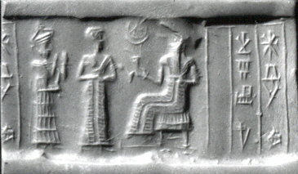
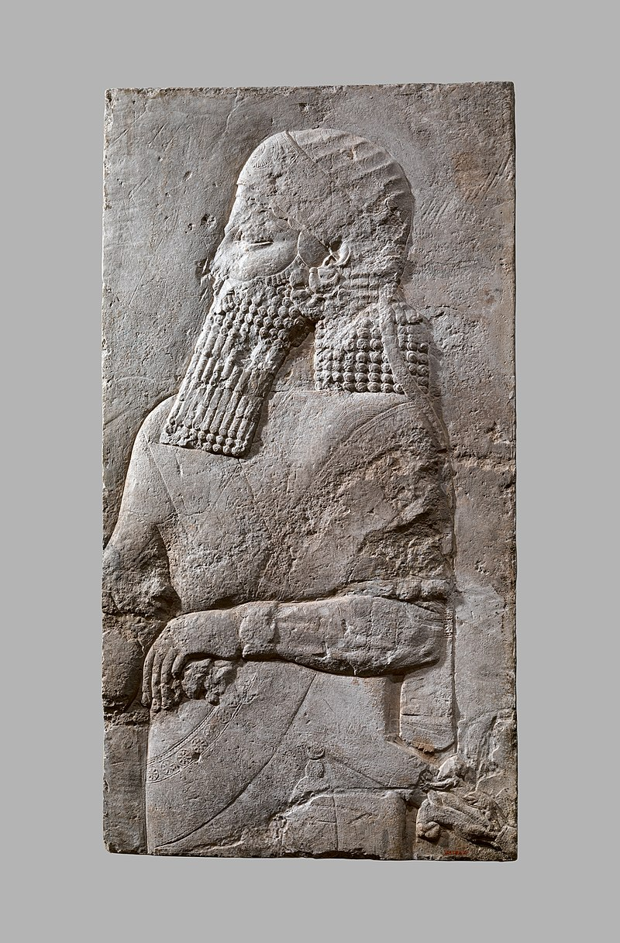
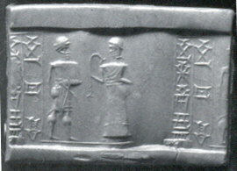
Con dấu hình trụ và bản ấn. Cảnh đệ trình, khoảng năm 2000 - 1750 TCN Isin-Larsa
Con dấu hình trụ, khoảng thế kỷ 15-16 TCN, Mitanni
Thái tử Assyria, k. 704-681 TCN. Niveneh, Lưỡng Hà.

Slide 25
Thảo luận
Nhiệm vụ: (làm việc theo cặp)
- Em có nhận xét gì về quá trình thành lập nước Ai Cập và Lưỡng Hà?
- Vì sao nhà nước ở đây ra đời sớm hơn so với các khu vực khác trên thế giới?
Gợi ý: dựa vào các yếu tố sau. + Vị trí địa lý
+ Đất đai, khí hậu
+ Công cụ lao động

Slide 26
BÀI 7. AI CẬP VÀ LƯỠNG HÀ CỔ ĐẠI
1. Tặng phẩm của những dòng sông
2. Hành trình lập quốc của người Ai Cập và Lưỡng Hà
- Ở Ai Cập: Năm 3200 TCN, vua Mê-nét thống nhất Ai Cập. Ai Cập cổ đại trải qua các giai đoạn: Tảo kì vương quốc, Cổ vương quốc, Trung vương quốc, Tân vương quốc và Hậu kì vương quốc, đến thế kỉ I TCN thì bị La Mã xâm chiếm và thống trị.
- Ở Lưỡng Hà: Năm 3000 TCN, người Xu-me đã thành lập vương triều, sau đó là người Ác-cát, Át-xi-ri, Ba-bi-lon,... thay nhau làm chủ vùng đất này đến khi bị Ba Tư xâm lược vào năm 539 TCN.
- Nhà nước quân chủ chuyên chế là nhà nước do vua đứng đầu và có toàn quyền (Ai Cập gọi là pha-ra-ông, Lưỡng Hà gọi là En-xi).

Slide 27
BÀI 7. AI CẬP VÀ LƯỠNG HÀ CỔ ĐẠI
1. Tặng phẩm của những dòng sông
2. Hành trình lập quốc của người Ai Cập và Lưỡng Hà
3. Những thành tựu văn hóa chủ yếu.

Slide 28
Nhiệm vụ học tập
Dựa tranh ảnh thành tựu văn hóa Ai Cập, Lưỡng Hà cổ đại và thông tin trong SGK hãy hoàn thiện bảng thống kê theo mẫu:
Lĩnh vực | Thành tựu
Chữ viết
Toán học
Lịch
Y học
Kiến trúc
Nhóm 1,2: Văn hóa Ai Cập cổ đại
Nhóm 3,4: Văn hóa Lưỡng Hà cổ đại

Slide 29
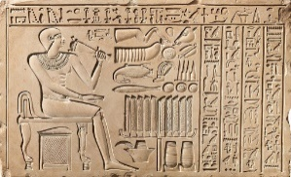
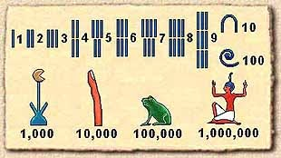
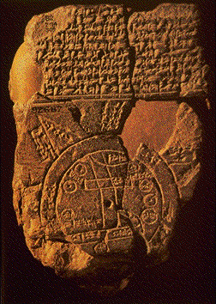
3. Những thành tựu văn hóa chủ yếu.
Lĩnh vực | Ai Cập cổ đại |  | Lưỡng Hà cổ đại
 | Thành tựu VH | Ảnh minh họa | Thành tựu VH | Ảnh minh họa
Chữ viết
Toán học
Kiến trúc
Lịch
Y học
Chữ tượng hình
Chữ hình nêm
Hệ đếm thập phân, chữ số từ 1 đến 9
Hệ đếm 60
Kim tự tháp và tượng Nhân sư
Vườn treo Ba-bi-lon
Một năm có 360 ngày, chia làm 12 tháng, một tháng có 30 ngày
Chia 1 năm thành 12 tháng, mỗi tháng có 29 hoặc 30 ngày.
Thuật ướp xác

Slide 30
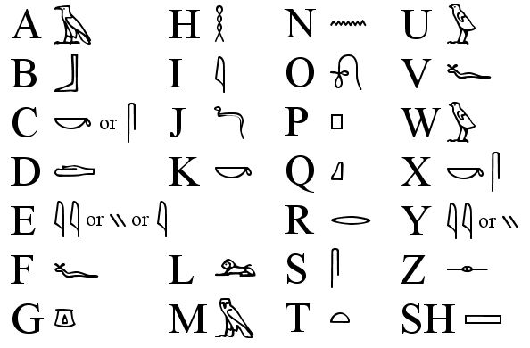
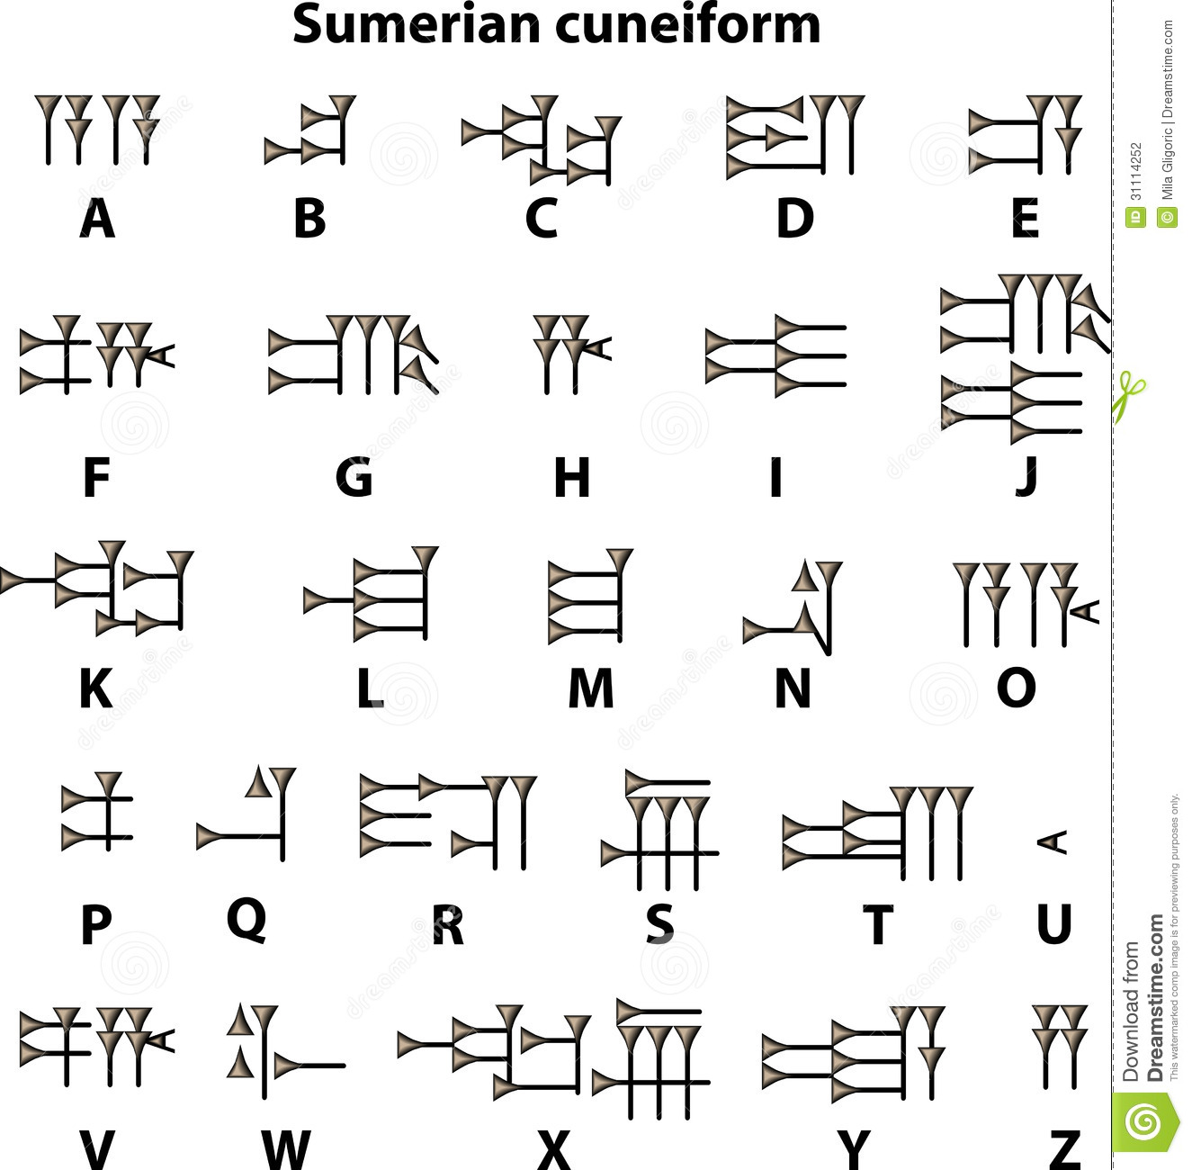
Bảng chữ cái của người Sume
Hoạt động Trải nghiệm
Dựa vào bảng chữ cái Ai Cập và bang chữ cái của người Sume em hãy:
Viết tên mình bằng chữ Ai Cập và chữ cuả người Lưỡng Hà
Bảng chữ cái của Ai Cập

Slide 31
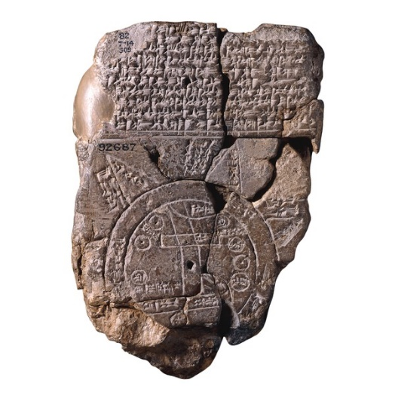
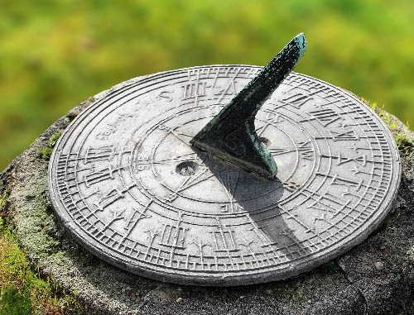
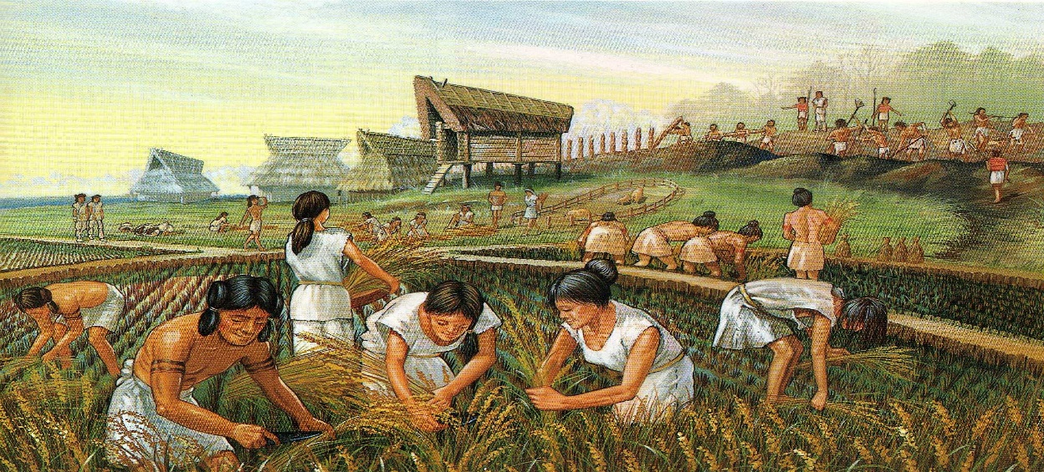
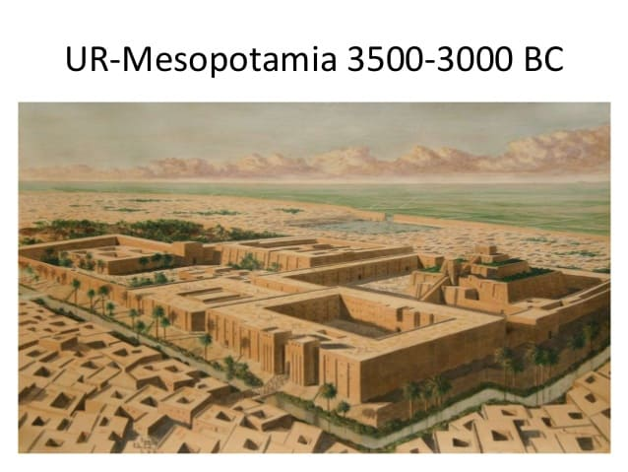
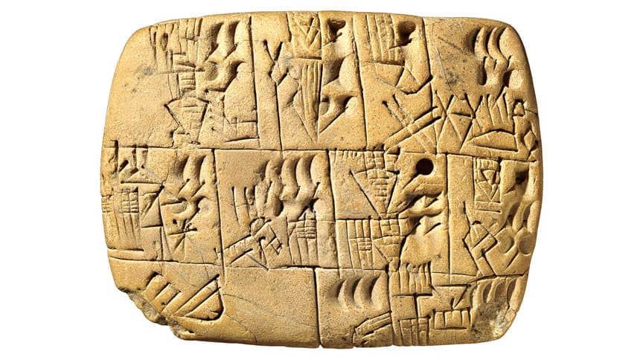
Theo bạn thành tựu văn hóa nào của Lưỡng Hà có ảnh hưởng nhất đối với ngày nay?

Slide 32
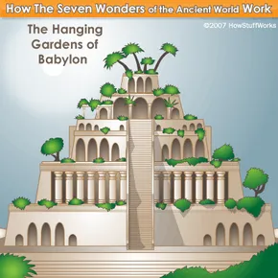
HOẠT ĐỘNG VẬN DỤNG
Hãy thiết kế mô hình vườn treo Babylon bằng các chất liệu sẵn có.
Hãy giải thích về cách để xây dựng vườn treo, hệ thống nước tưới được sử dụng

Slide 33
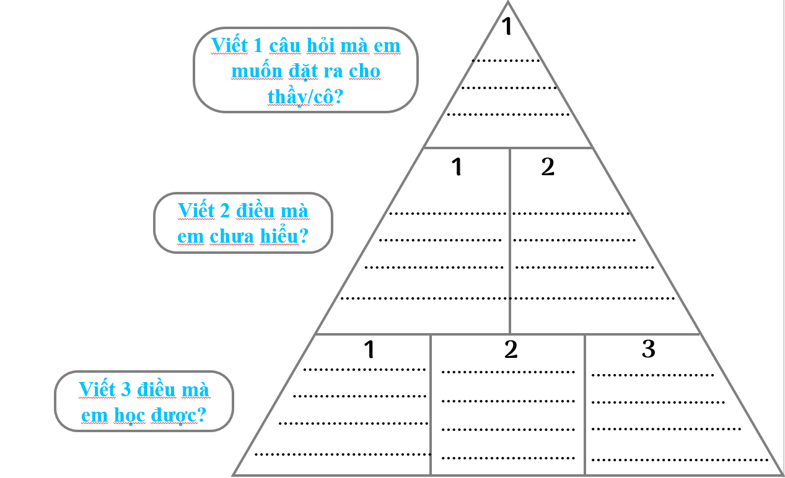

Slide 34
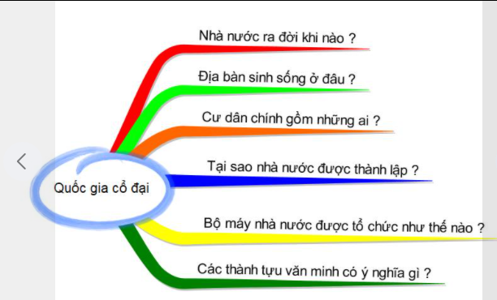
Chuẩn bị bài 8 ẤN ĐỘ CỔ ĐẠI theo các câu hỏi sau
ẤN ĐỘ

